Slide 1

ATLAS实验Run-2数据物理分析项目课题3
超对称SUSY粒子寻找
中期检查报告
庄胥爱
中国科学院高能物理研究所
高能物理研究所，2020年8月24日

Slide 2
报告内容
研究目标和研究内容
物理分析进展和考核指标完成情况
研究团队和人才培养
组织管理情况和年度技术报告情况
经费使用情况

Slide 3
报告内容
研究目标和研究内容
物理分析进展和考核指标完成情况
研究团队和人才培养
组织管理情况和年度技术报告情况
经费使用情况

Slide 4
超出标准模型的新物理模型中，SUSY理论是唯一能够回答所有Big Question的理论
标准模型存在许多问题而不被认为是一个终极理论，例如不能解释暗物质，级列问题，几种相互作用的统一问题 ……

Slide 5
超出标准模型的新物理模型中，SUSY理论是唯一能够回答所有Big Question的理论
  寻找超对称SUSY粒子是LHC实验最主要的物理目标之一！
  本课题的研究目标：通过含tau末态的SUSY研究来寻找超对称理论预言的stau及chargino和neutralino粒子，以及通过单轻子末态、同号两轻子和三轻子末态的SUSY研究来寻找超对称理论预言的squark粒子和gluino粒子。

Slide 6
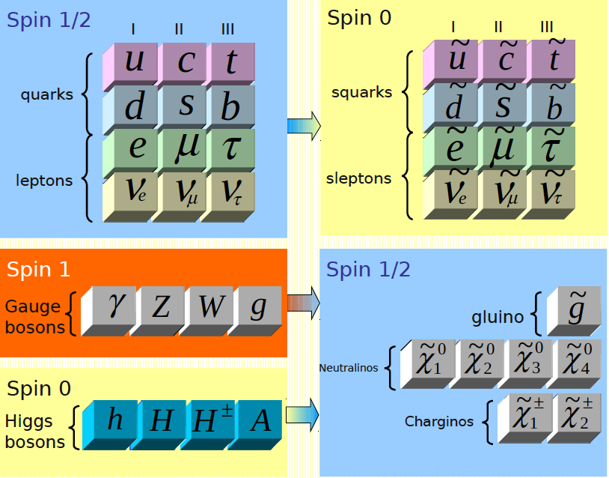
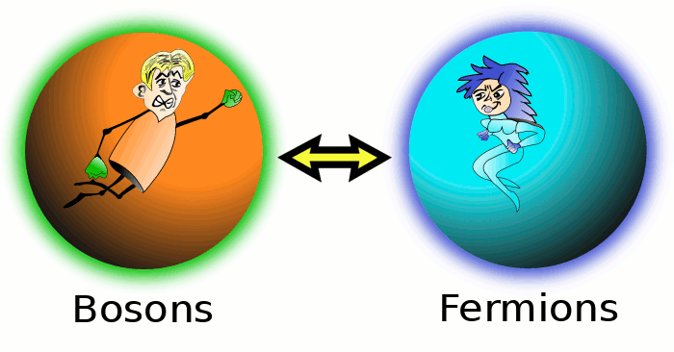
超对称物理 （SUSY）
我们的世界
新世界?
SUSY的主要目标是在一个简单的框架中把物质（费米子）和相互作用（玻色子）统一起来，能解决标准模型中存在的一系列问题，并提供暗物质的候选粒子。
  LHC实验超对称粒子的寻找不仅对寻找超对称粒子本身有重要意义，也对对撞机实验中寻找暗物质实验证据具有重要意义！

Slide 7
研究内容
SUSY粒子的寻找范围非常广泛，本课题结合已有研究基础和优势，主要开展以下几方面的研究：
双tau末态SUSY寻找 (stau, gaugino)
单轻子末态SUSY寻找
同号两轻子末态SUSY寻找
额外分析：单轻子末态gaugino粒子寻找
(squark, gluino)
所选分析覆盖范围比较广：盖晗强相互作用和弱电相互作用SUSY产生过程，包含大部分SUSY粒子的寻找。
所选分析均为SUSY寻找中非常热门的课题：轻子末态是SUSY寻找的黄金衰变道。
高能所成员担任所有分析负责人，都作出了主导贡献。

Slide 8
课题3主要考核指标
双tau末态SUSY粒子的寻找：考核指标为gaugino粒子和stau粒子排除的参数区间灵敏度。
单轻子末态SUSY粒子的寻找：考核指标为gluino粒子和squark粒子排除的参数区间灵敏度。
同号两轻子或三轻子末态SUSY粒子的寻找：考核指标为gluino粒子和neutralino1粒子排除的参数区间灵敏度。
以上3项成果的具体指标数值在下面每项成果介绍时列出。

Slide 9
报告内容
研究目标和研究内容
物理分析进展和考核指标完成情况
研究团队和人才培养
组织管理情况和年度技术报告情况
经费使用情况

Slide 10
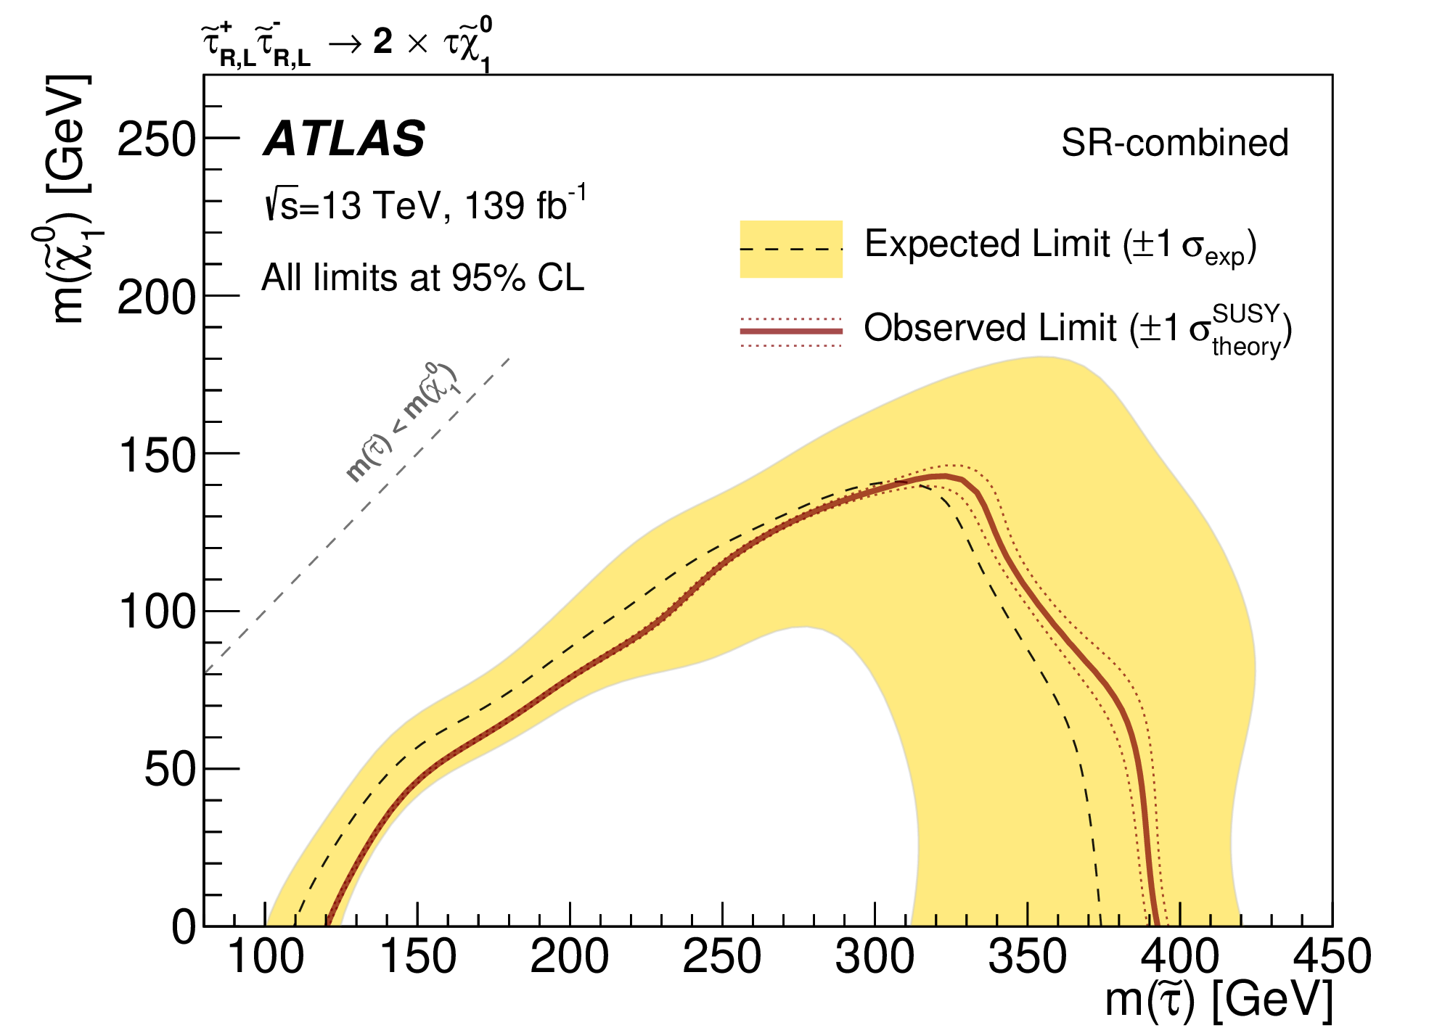
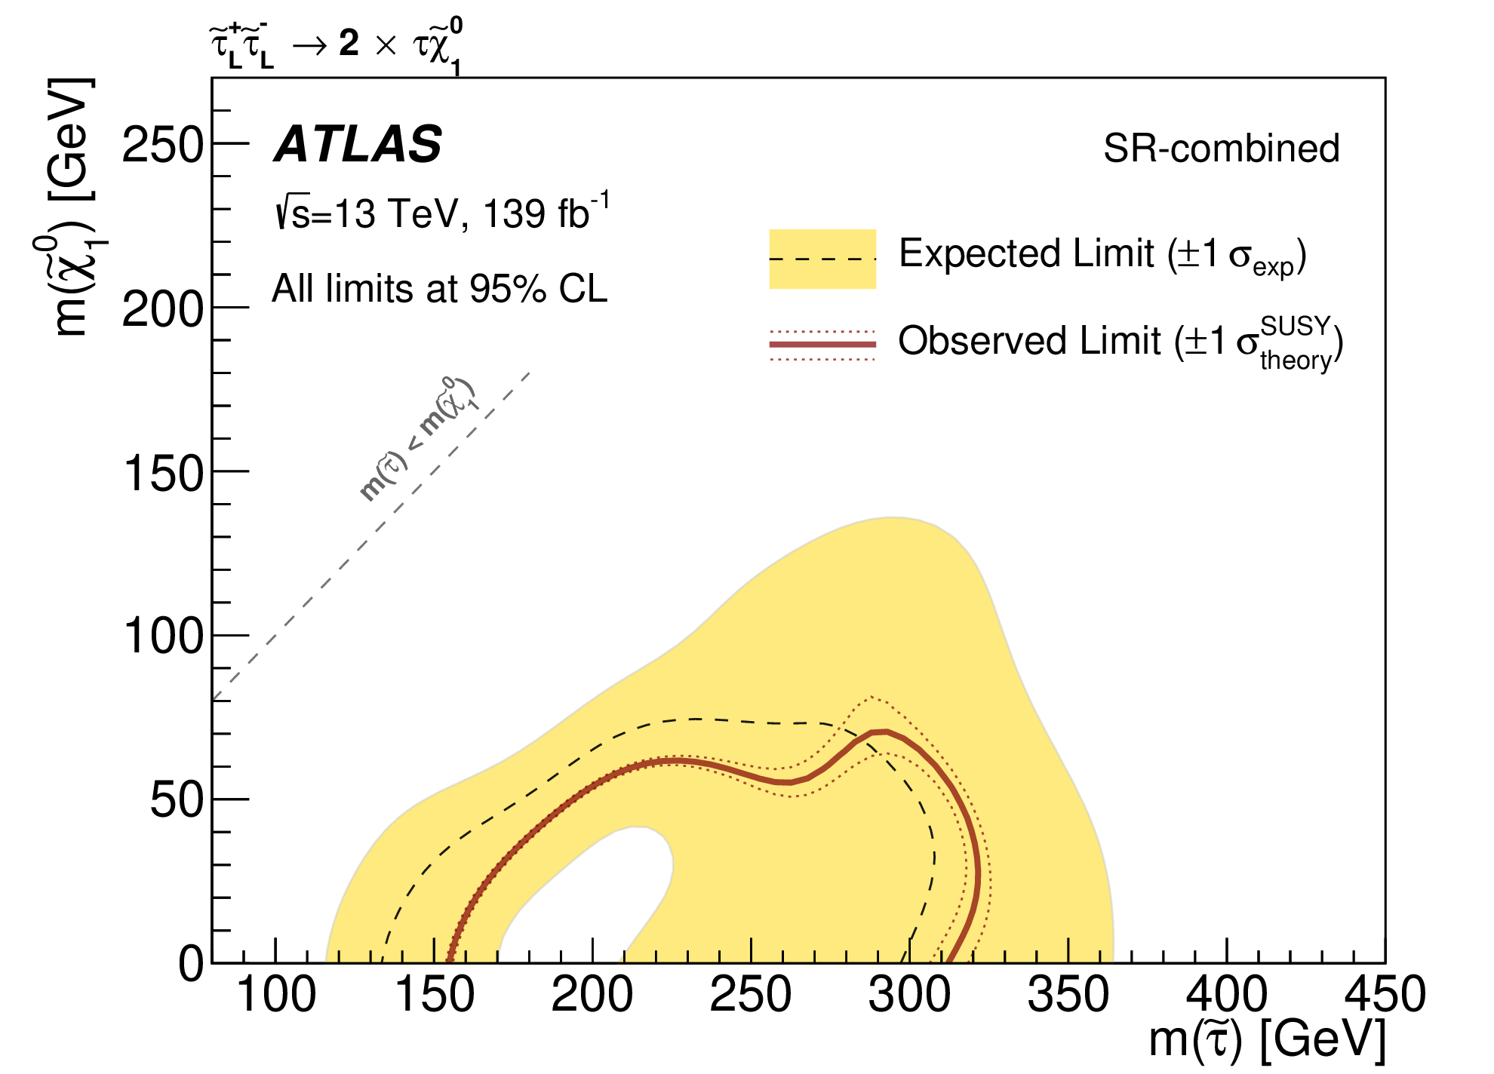
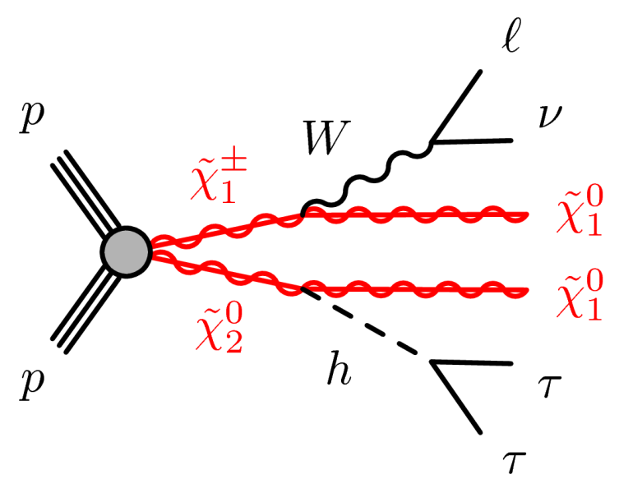
        分析一：双tau末态 中SUSY寻找（1）
理论上stau粒子比~e, ~m要轻，其中通过stau共淹灭，SUSY理论模型给出的暗物质残遗密度与宇宙观测值一致，是SUSY和暗物质研究中非常重要的课题
提出原创性物理课题：高能所成员创新性的提出通过tau的强子末态寻找stau等SUSY粒子，避免了轻子末态信号本底难区分的问题，是LHC实验首次研究
2019年首次给出ATLAS实验stau粒子质量排除限，是目前世界上最强的排除限
首次给出了LHC实验左手stau粒子排除限
左手+右手stau粒子
左手stau粒子
已提前达到终期考核指标（首次给出stau排除限）
10
Notes:
10

Slide 11
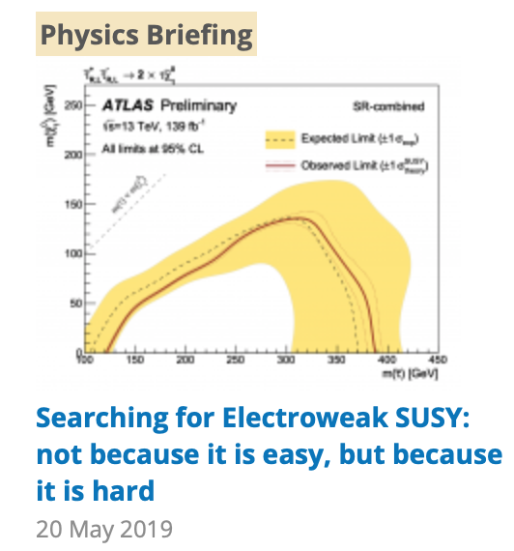
        分析一：双tau末态 中SUSY寻找（2）
被ATLAS实验选为物理简报内容进行highlight，并在LHCP19和SUSY19 作为亮点报告 （ ATLAS-CONF-2019-018 ）
首次开发了tau promotion的方法，使w+jets的统计误差降低了5-15倍，结果发表在 ATL-PHYS-PUB-2019-039
文章已发表在PRD101(2020)032009，比CMS结果在高质量端信号灵敏度有大幅度提高 (与新的本底估计方法的开发密不可分)
对gaugino粒子的寻找，初步研究结果显示达到预期目标，已通过合作组的第一轮审批，按照合作组进度要求，直接进入文章发表阶段，预计明年完成
高能所成员担任该分析的负责人和文章编辑，做了主导贡献。绝大多数工作由我们完成
m(Stau) ~ 120-390 GeV
CMS
m(Stau) >150 GeV
11
Notes:
11

Slide 12
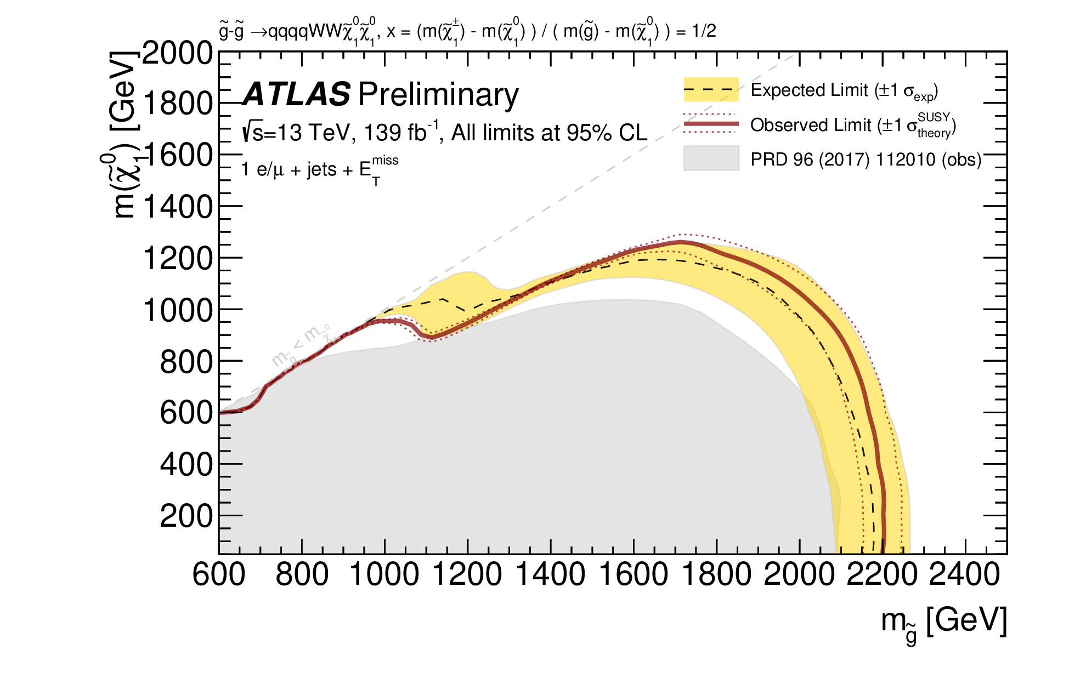
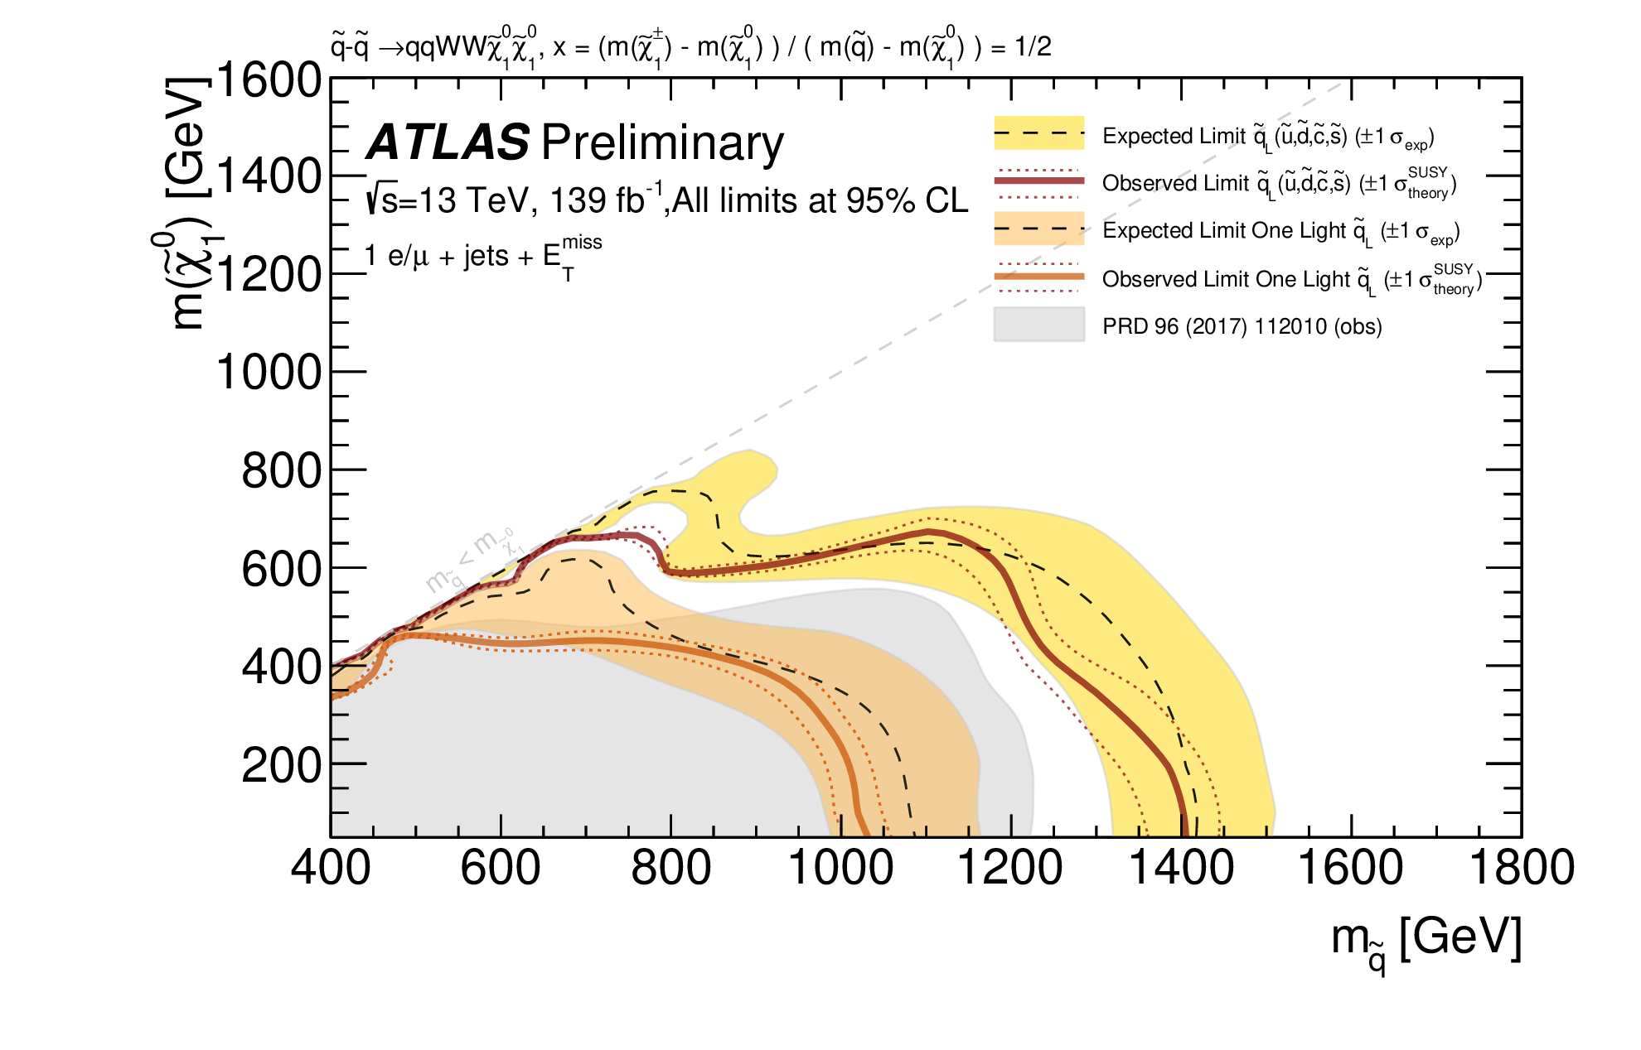
Run-2
        分析二：单轻子末态 SUSY寻找
通过单轻子末态寻找gluino和squark粒子：该过程产生截面较大，末态要求一个轻子可有效压低QCD本底，对新物理的寻找比较敏感。是SUSY寻找的黄金衰变道，也是Run2的热门课题
初步分析结果发表在ATLAS-CONF-2020-047，在ICHEP2020作为亮点汇报
对 gluino（squark） 对产生过程，排除区间灵敏度对比 Run1 结果 gluino（squark） 质量扩展 1 （0.6）TeV 左右，统计灵敏度已提前达到终期考核指标。预计明年完成分析并发表文章
高能所成员担任该分析的负责人和文章编辑，做了主导贡献

Slide 13
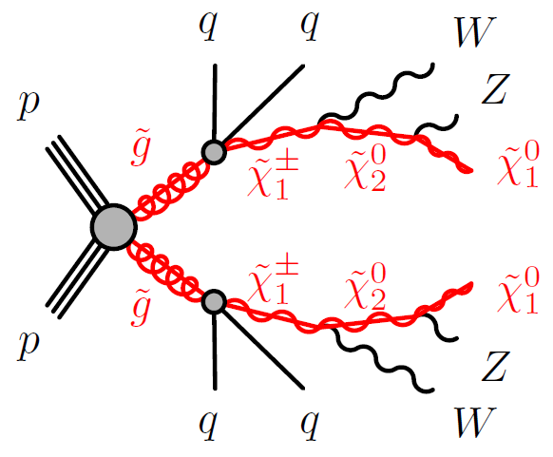
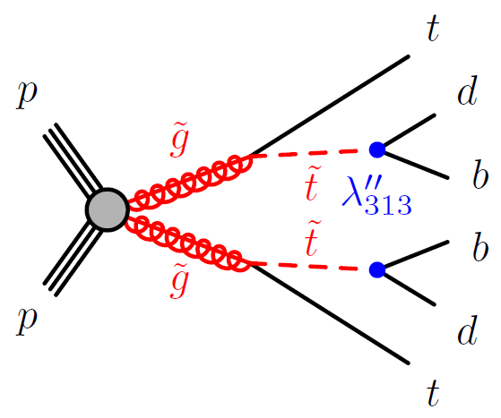
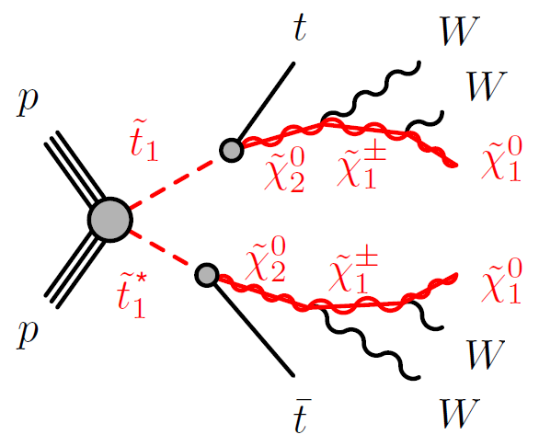
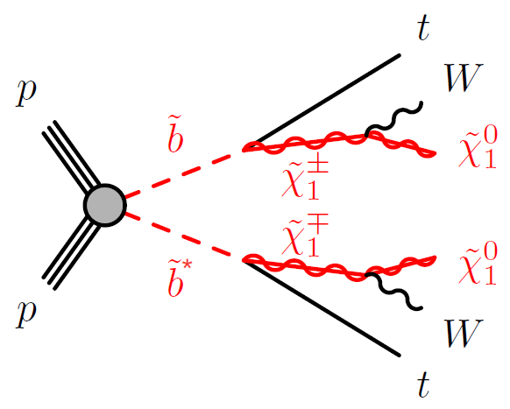
        分析三：同号两轻子和三轻子末态 SUSY寻找（1）
通过SS/3L末态寻找gluino和squark粒子：要求两个轻子同号，本底很小，对新物理的寻找非常敏感。盖唅了RPC和RPV过程，是Run2的热门课题
文章已发表在JHEP06（2020）46，并在LHCP2019和SUSY2019作为亮点报告 (ATLAS-CONF-2019-015)
高能所成员担任该分析的负责人，做了主导贡献
高能所组负责样本的产生，分析框架的搭建和维护，信号区的定义，主要本底的估计和最终的结果等，给了文章发表的approval talk。

Slide 14
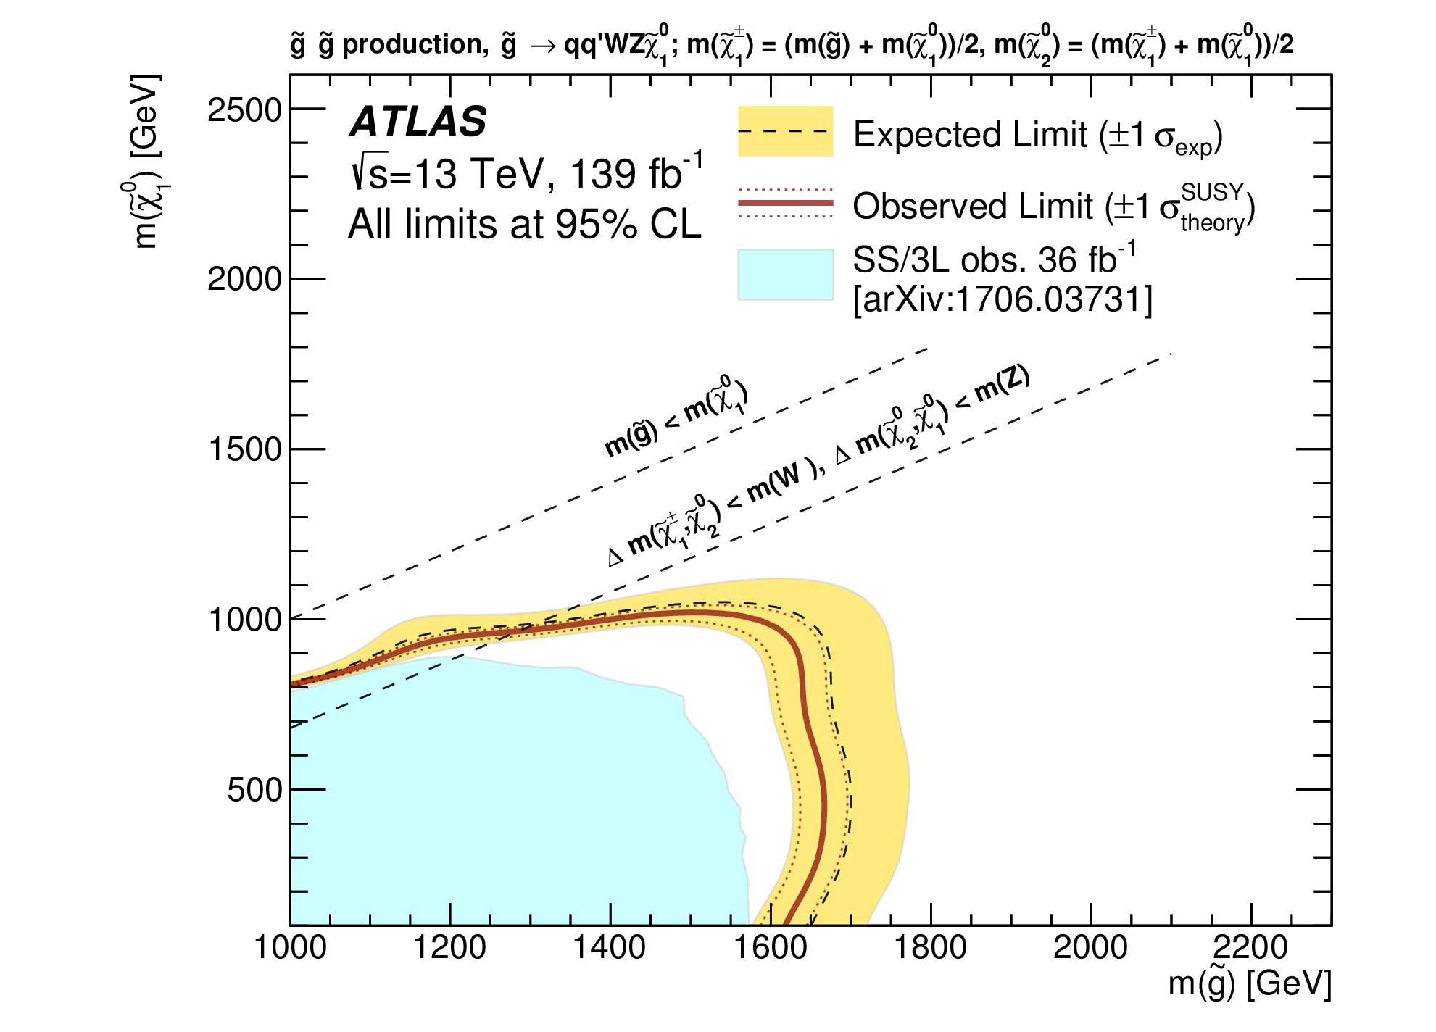
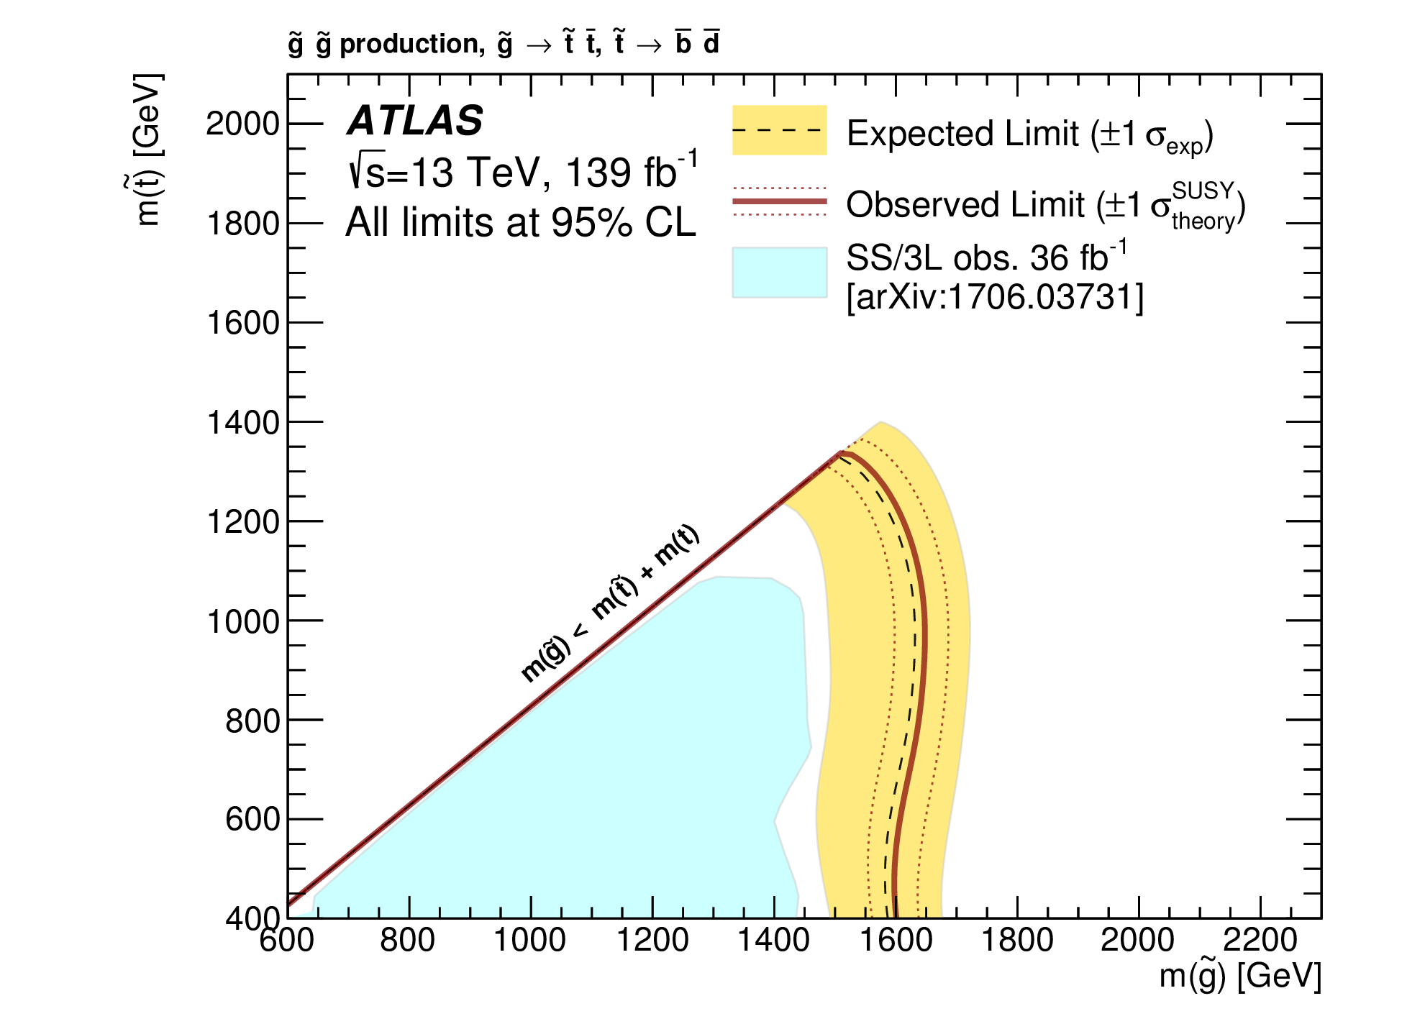
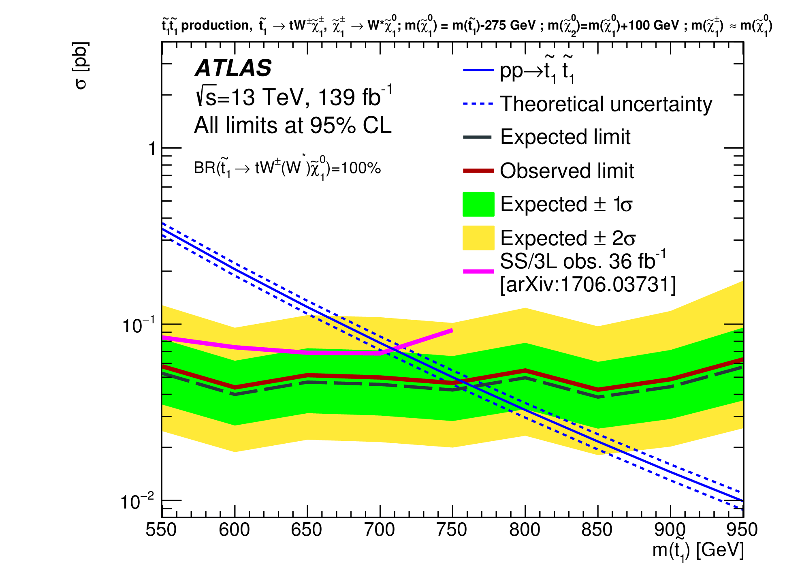
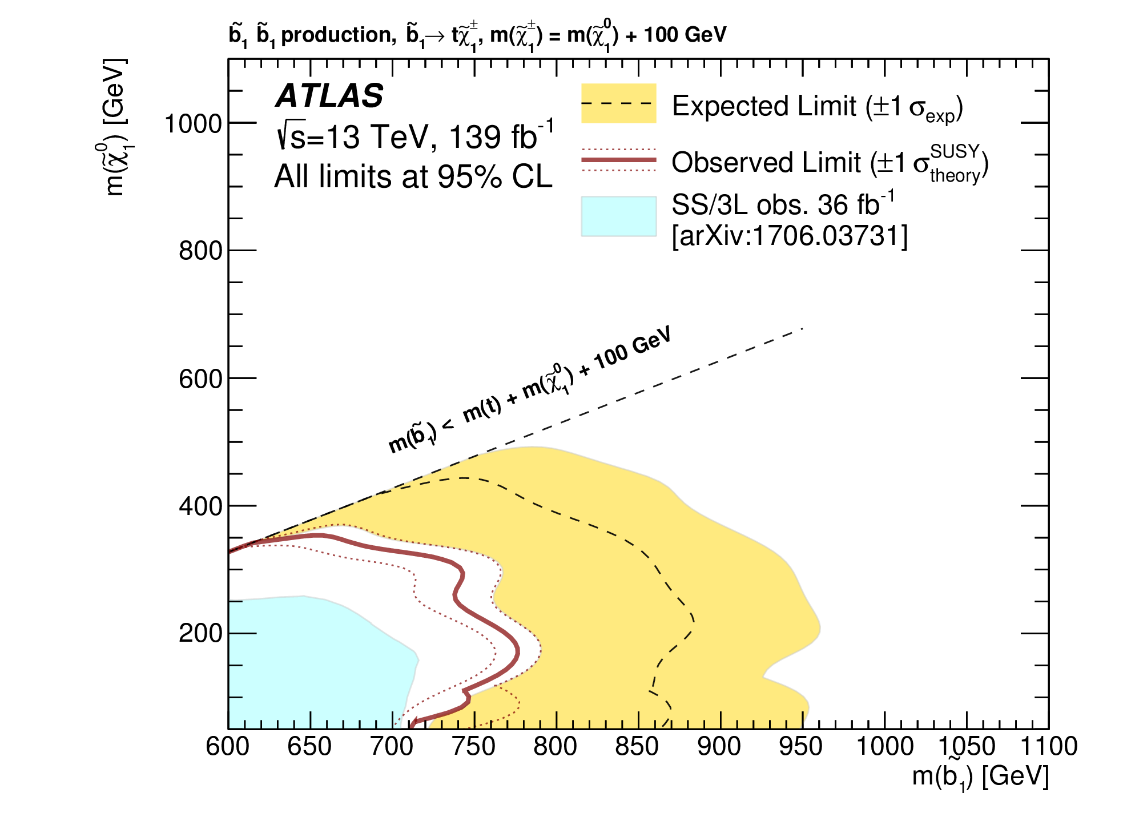
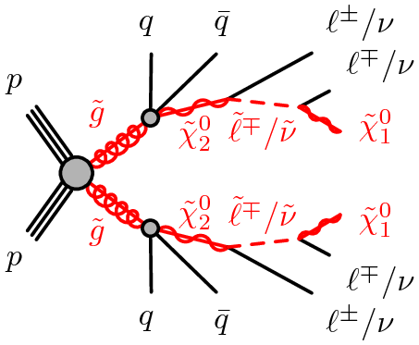
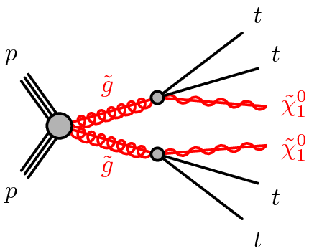
        分析三：同号两轻子和三轻子末态 SUSY寻找（2）
给出了95%置信度下 gluino, stop, sbottom粒子的排除限
Gluino 质量排除区间扩展 650-750 GeV 左 右 ， neutralino1 质量排除区间扩展 500 GeV 左右，达到了中期目标。 预期在combine更多channel以后可以达到最终的考核指标（gluino排除扩展 800 GeV，neutralino1排除扩展 500-600GeV）。
gluino
stop
sbottom
gluino

Slide 15
        任务书以外的研究内容

Slide 16
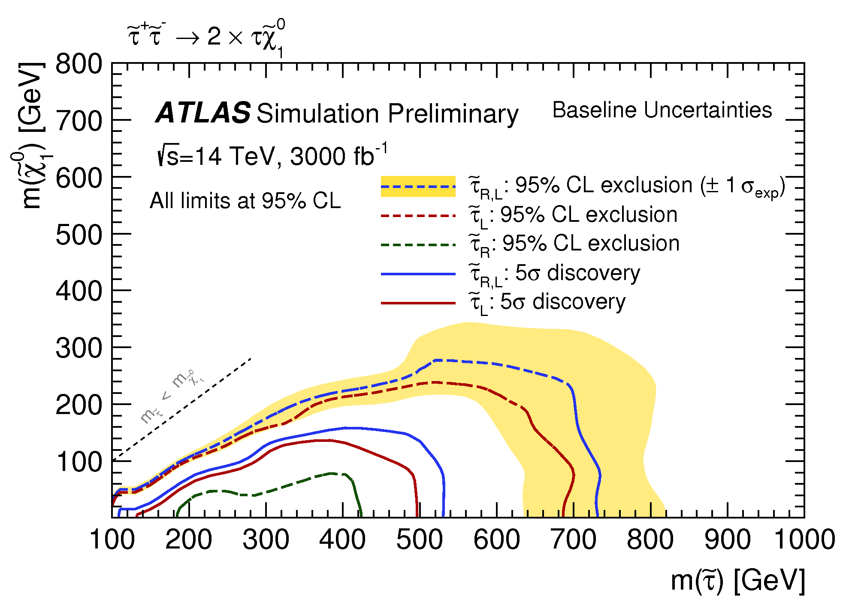
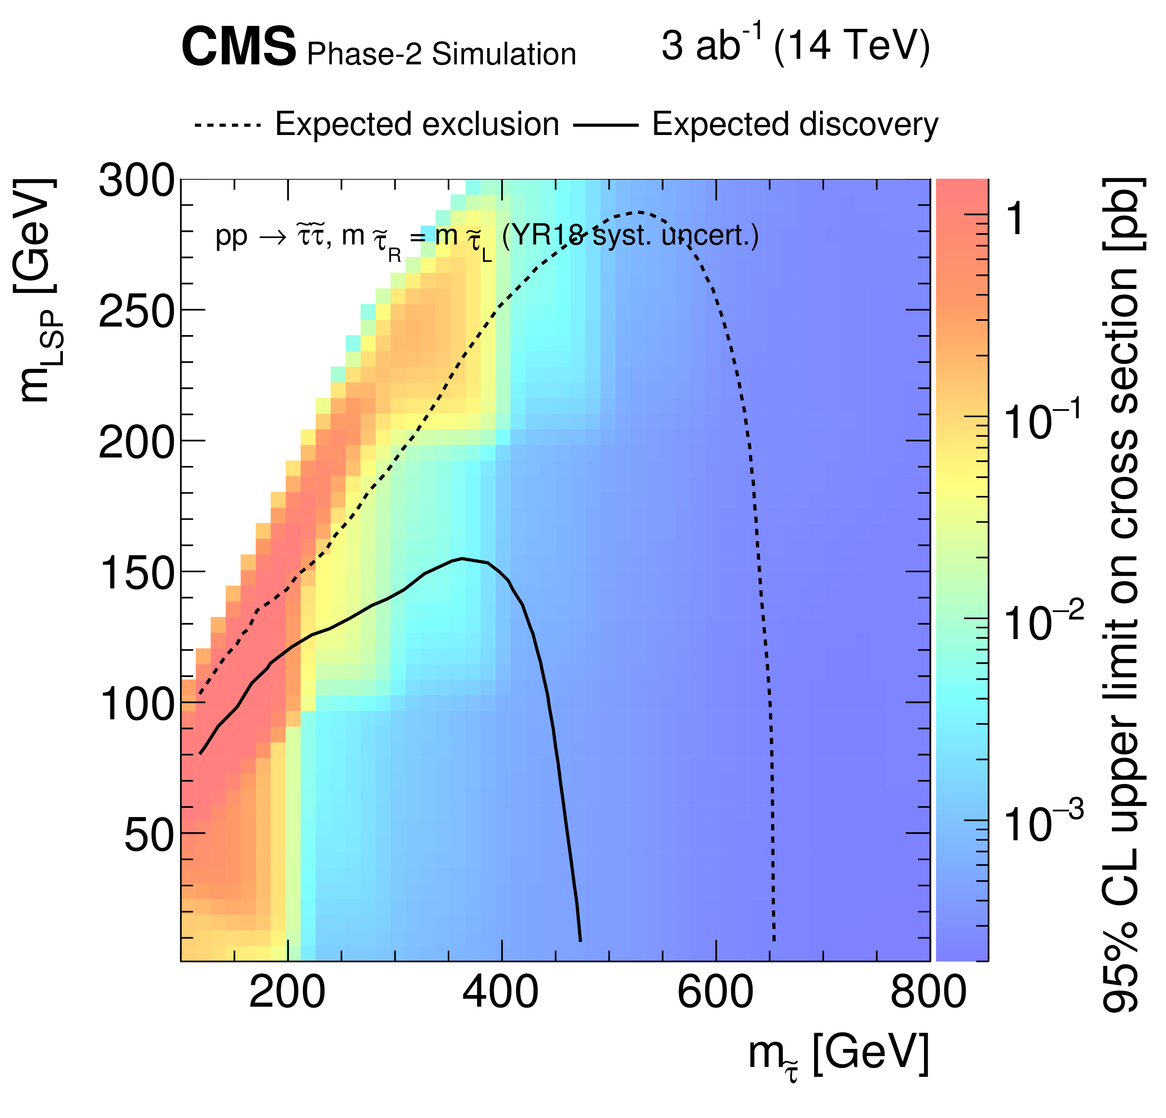
        stau粒子升级敏感度研究
ATL-PHYS-PUB-2018-048
ATLAS
CMS
实线：5σ discovery
虚线：95% exclusion
发现：m(Stau) < 530 GeV
排除：m(stau) < 730 GeV
发现：m(Stau) < 470 GeV
排除：m(stau) < 650 GeV
  由于stau直接寻找的重要性，我们迫切需要知道HL-LHC（14TeV 3000 fb⁻¹）stau 直接寻找的sensitivity
  主导研究结果包含在 HL-LHC 黄皮书 (arXiv:1812.07831)
  ATLAS实验 比CMS 的信号发现/排除潜力有50-80 GeV提高
  高能所成员担任该分析的负责人和文章编辑，做了主导贡献
16

Slide 17
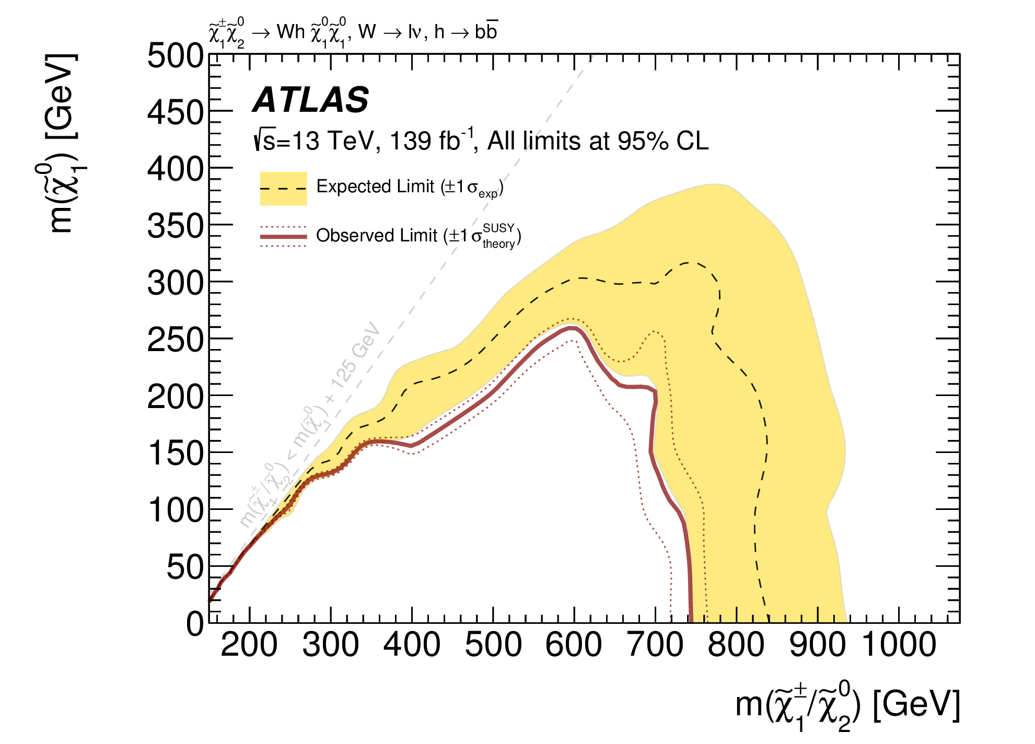
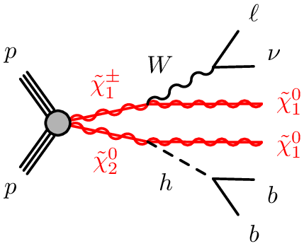
        单轻子末态 gaugino粒子寻找
Run-2
新增热门分析：通过wh（1lbb末态）来寻找gaugino粒子
Higgs发现后，与higgs相关的SUSY研究比较热门，末态含一轻子可有效压低QCD本底，而且H→bb的分支比较大，信号灵敏度较高
95%置信度下 740 GeV以下的 gaugino粒子基本被排除
文章已发表在Eur. Phys. J. C 80 (2020) 691，并在SUSY2019作为亮点报告 (ATLAS-CONF-2019-031)
高能所成员担任该分析的负责人和文章编辑，做了主导贡献

Slide 18
Run-2
        文章发表和国际会议报告情况
发表期刊文章和ATLAS-CONF-NOTE 11篇
国际会议报告16个

Slide 19
Run-2
        下一步工作计划
完成所有分析的终期考核指标
完成全部数据的分析，发表最终结果
完成联合分析，发表相关结果
开始Run-3的取数准备和模拟工作

Slide 20
报告内容
研究目标和研究内容
物理分析进展和考核指标完成情况
研究团队和人才培养
组织管理情况和年度技术报告情况
经费使用情况

Slide 21
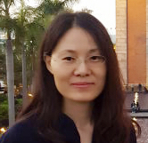
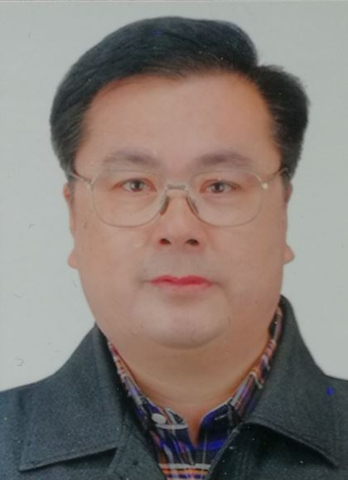
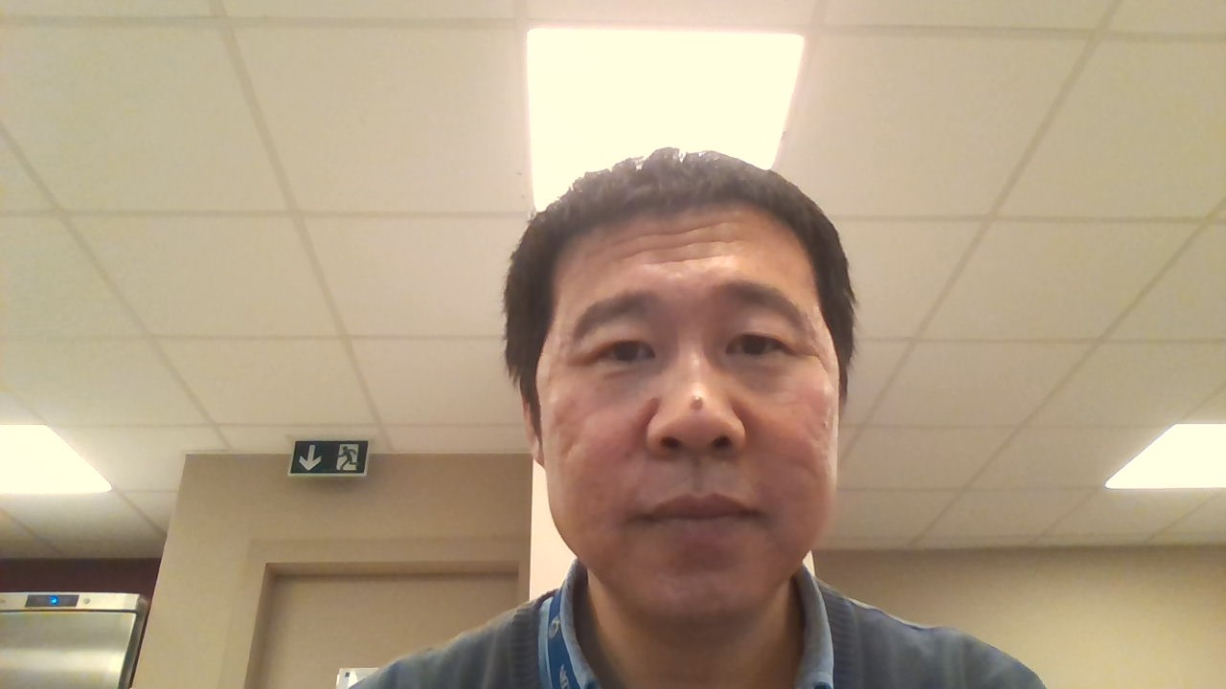

研究队伍
本课题中的所有任务由中科院高能所负责承担完成
本课题有4名骨干成员
庄胥爱
吕峰
单连友
徐达

Slide 22
课题组成员在ATLAS合作组内任职情况
徐达于2019-2020年任 EW SUSY 组召集人
Mohamad Kassem Ayoub于2020-2022年任 fake tau 组召集人
Mohamad Kassem Ayoub于2019年任 SUSY 组tau子联系人
徐达于2015-2019任SUSY组信号和HepData 联系人
这些任职显著提高了中国组在ATLAS合作组的影响力

Slide 23
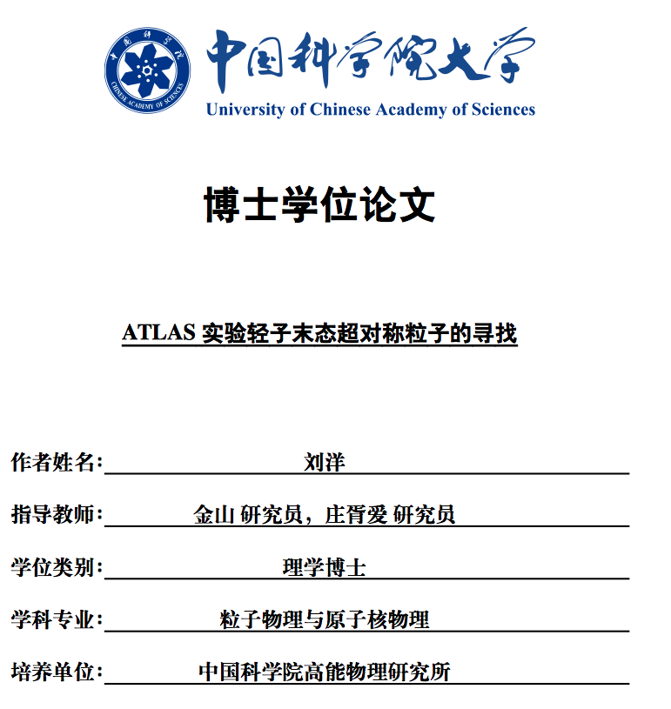
人才培养情况
毕业1名博士生，2名博士后出站
1名博士后在站、5名研究生在读

Slide 24
报告内容
研究目标和研究内容
物理分析进展和考核指标完成情况
研究团队和人才培养
组织管理情况和年度技术报告情况
经费使用情况

Slide 25
管理情况和年度技术报告情况
按照项目计划，课题组成员每周都要参加ATLAS内部各个研究小组的会议，主要物理分析任务需要服从ATLAS合作组内部的整体安排。
课题负责人需要参加ATLAS物理工作周和合作组工作周会议（最好赴CERN现场参加会议），及时跟踪掌握ATLAS合作组物理分析的最新进展和关于物理分析整体政策规定等。
课题负责人组织课题组成员讨论（每周一次），检查课题任务进展，督促课题任务和考核指标的完成。
课题负责人每季度检查课题组成员经费使用情况。
课题组每年均需组织完成年度技术进展报告和年度报告。

Slide 26
年度技术报告完成情况
每年均按规定提交：
  年度技术进展报告
  年度报告

Slide 27
报告内容
研究目标和研究内容
物理分析进展和考核指标完成情况
研究团队和人才培养
组织管理情况和年度技术报告情况
经费使用情况

Slide 28
课题3经费使用情况
科目名称 | 执行数（万）
一、直接费用 | 178.59
1、设备费 | 17.86
2、燃料动力费 | 0
3、差旅/会议/国际合作与交流费 | 86.64
4、出版/文献/信息传播/知识产权事务费 | 0.34
5、劳务费 | 59.75
6、专家咨询费 | 0
7、其它支出 | 14
二、间接费用 | 59.02
总 费 用 | 237.61
中期计划执行数为173.33万元
执行数合计237.61万元
执行完成度137.09%

Slide 29
总 结
谢谢！
围绕课题3的研究目标和内容，课题组按计划完成了研究任务，在所有分析中都做出了主导贡献
按照ATLAS合作组的安排，所有分析已用Run-2的部分或全部数据发表了期刊文章或者ATLAS-CONF-NOTE，全部达到了中期目标
大多数分析已提前达到终期考核的目标
发表了11篇文章和CONF-NOTE（8篇担任通讯作者）。提出了stau粒子寻找的原创性课题，2019年给出世界上最强的stau粒子质量排除限，被选为ATLAS物理简报进行重点报道
课题管理、人才培养等各方面情况良好
每年都提交了年度技术报告和年度进展报告
经费使用情况良好，执行率为137%

Slide 30

衷心感谢各位专家的指导!
衷心感谢科技部的长期支持！

Slide 31
        指标完成情况表
成果名称 | 考核指标 |  |  |  | 考核方式（方法）及评价手段 | 当前指标状态
 | 指标名称 | 立项时已有指标值/状态 | 中期指标值/状态 | 完成时指标值/状态
1：双 tau 末 态 SUSY 粒子的 寻找 | gaugino 粒 子 和 stau 粒子排 除的参数区间 灵敏度 | 对 gaugino 对产生 过程，在 Run1 阶段， chargino1/neutral ino2 质 量 低 于 350-420 GeV, neutralino1 低 于 100 GeV 的参数空间 已经被排除。 对于 stau 对产生过 程，在 Run1 阶段只 排除了一个信号点 stau 质量为 100GeV， neutralino1 质量为0 | 得到初步分 析结果，统 计灵敏度基 本达到指标 要求，系统 误差有待改 进。 | 排除灵敏度对比 Run1 结 果 chargino1/neutr alino2 的质量扩 展 300-400 GeV， neutralino1 质 量 扩 展 200-300 GeV，或者首次观 测到新粒子产生 的迹象。 对于 stau 直接产生过程，将首次在 LHC 实验上排除 部分质量参数空 间或者首次观测 到 stau 粒子的产 生迹象 | 依据期刊 文章和 国 际会议文 集 中的数 据检查考 核 指 标 （所有物 理成果都 需 要 在 ATLAS 合 作组内部 多级审核 通过才能 正 式 发 表） | 对stau 直接产生过程，按照合作组进度安排，已经提前完成并发表了一篇文章PRD101(2020)032009、一篇会议文章ATLAS-CONF-2019-018和一篇公共文章ATL-PHYS-PUB-2019-039。该分析首次给出ATLAS实验stau粒子质量排除限，并首次给出了LHC实验左手stau粒子质量排除限，达到了预期目标。对gaugino粒子的寻找，初步研究结果显示达到预期目标，已通过合作组的第一轮审批，按照合作组进度要求，直接进入文章发表阶段，预计明年完成。
2：单 子末态 SUSY 粒 子的寻 找 | gluino 粒子和 squark 粒子排 除的参数区间灵敏度 | 对 gluino 对产生过 程 ， Run1 阶 段 ， gluino 质量低于 1.2 TeV 参数空间已经被 排除。 对 squark 对产生过 程 ， Run1 阶 段 ， squark 质量低于 800 GeV 参数空间已经被 排除 | 得到初步分 析结果，统 计灵敏度基 本达到指标 要求，系统 误差有待改 进。 | 对 gluino 对产生 过程，排除区间灵 敏度对比 Run1 结 果 gluino 质量扩 展 1 TeV 左右，或 者首次 观测到新 粒子产生的迹象。 对 squark 对产生 过程，排除区间灵 敏度对比 Run1 结 果 squark 质量扩 展 500-600 GeV 左右，或者首次观 测到新粒子产生 的迹象 | 依据期刊 文章和国 际会议文 集中的数 据检查考 核 指 标 （所有物 理成果都 需 要 在 ATLAS 合 作组内部 多级审核 通过才能 正 式 发 表） | 按照合作组进度安排，已经发表了一篇会议文章ATLAS-CONF-2020-047。 对 gluino（squark） 对产生过程，排除区间灵敏度对比 Run1 结果 gluino 质量扩展 1 TeV 左右，对squark对产生过程，排除区间灵敏度对比 Run1 结果squark 质量扩展 600 GeV 左右，达到了预期目标。预计明年完成分析并发表文章。
3: 同 号两轻 子或三 轻子末 态 SUSY 粒子的 寻找 | gluino 粒子和 neutralino1 粒子排除的参数区间灵敏度 | 对 gluino 对产生过 程，Run1 阶段， gluino 质 量 低 于 1.1-1.2 TeV, neutralino1 低 于 600-700 GeV 的参数 空间已经被排除 | 得到初步分 析结果，统 计灵敏度基 本达到指标 要求，系统 误差有待改 进。 | gluino 质量排除 区间扩展 800 GeV 左 右 ， neutralino1 质 量排除区间扩展 500-600 GeV 左 右，或者首次观测 到新粒子产生的 迹象 | 依据期刊 文章和国 际会议文 集中的数 据检查考 核 指 标 （所有物 理成果都 需 要 在 ATLAS 合 作组内部 多级审核 通过才能 正 式 发 表） | 按照合作组进度安排，已经提前完成并发表了一篇文章JHEP06（2020）46和一篇CONF-NOTE ATLAS-CONF-2019-015。gluino 质量排除区间对比Run1扩展 650-750 GeV 左 右 ， neutralino1 质量排除区间扩展500 GeV 左右，基本达到了预期目标,预期在combine更多channel以后可以达到最终的考核目标。
31

Slide 32
        PUBLICATIONS（8 contact editor）
[contact editor] Search for direct stau production in events with two hadronic tau leptons in sqrt(s) = 13 TeV pp collisions with the ATLAS detector, PRD101(2020)032009
Performance of missing transverse momentum construction with the ATLAS detector using pp collisions at √s = 13 TeV, EPJC 78 (2018) 903
Search for squarks and gluinos in final states with same-sign leptons and jets using 139 fb-1 of data collected with the ATLAS detector, JHEP06（2020）46
[contact editor] Search for direct production of electroweakinos in final states with one lepton, missing transverse momentum and a Higgs boson decaying into two b-jets in 𝑝𝑝 collisions at √𝑠 =13 TeV with the ATLAS detector，Eur. Phys. J. C 80 (2020) 691
[contact editor of stau] Beyond the Standard Model Physics at the HL-LHC and HE-LHC, arXiv:1812.07831
[contact editor] Search for squarks and gluinos in final states with one lepton, missing transverse momentum in pp collisions at 13 TeV with the ATLAS detector, ATLAS-CONF-2020-047
[contact editor] Search for direct stau production in events with two hadronic tau leptons in sqrt(s) = 13 TeV pp collisions with the ATLAS detector, ATLAS-CONF-2019-018
[contact editor] Improved description of the di-tau final state in events with associated production of a WW boson and jets in the ATLAS detector using the tau-promotion method, ATL-PHYS-PUB-2019-039
Search for squarks and gluinos in final states with same-sign leptons and jets using 139 fb-1 of data collected with the ATLAS detector, ATLAS-CONF-2019-015
[contact editor] Prospects for searches for staus, charginos and neutralinos at the high luminosity LHC with the ATLAS Detector, ATL-PHYS-PUB-2018-048
[contact editor] Search for direct production of electroweakinos in final states with one lepton, missing transverse momentum and a Higgs boson decaying into two b-jets in pp collisions at 13 TeV with the ATLAS detector, ATLAS-CONF-2019-031
32

Slide 33
国际会议报告 ：16个
  Chenzheng Zhu, “Searches for strong production of supersymmetric particles with the ATLAS detector”, 9th International Conference on New Frontiers in Physics (ICNFP 2020), Sep. 4-12, 2020
  Talk “Searches for electroweak production of supersymmetric gauginos and sleptons with the ATLAS detector”, Pheno 2019, May 6-8, US
  Talk “SUSY Searches with taus at the LHC”, Tau 2018, Sep. 24-28, 2018, Amsterdam
  Talk “SUSY Searches at Future Colliders”，IAS program on HEP, Jan. 9-26. 2019
  Xuai Zhuang, “SUSY Searches at Future Colliders”，IAS program on HEP, Jan. 9-26. 2020
  Talk “Tau CP (incl. tau fakes) report”, ATLAS Week, Jun. 10-15， 2018 (大会报告)
  Talk “Tau decay mode efficiency measurements”, ATLAS Tau Performance/HLeptons workshop, Jun. 3-6 2019, Czech
  Talk “Overview of tau efficiency measurements in tau+MET final states”, ATLAS Tau Performance/HLeptons workshop, Jun. 3-6 2019, Czech
  Talk “Tau recommendations for AF2”, ATLAS Tau Performance/HLeptons workshop, Jun. 3-6 2019, Czech
  Xuai Zhuang “SUSY EWK Critical review”, ATLAS SUSY workshop, Lecce, Sep. 22-27, 2019, Italy
  Chenzheng Zhu, “Tau decay mode efficiency measurements”, ATLAS Tau Performance/HLeptons workshop, Jun. 3-6 2019, Czech
  Chenzheng Zhu, “Tau CP Report”, ATLAS Collaboration Week, Feb. 24-28 2020, CERN (大会报告)
  Mohamad Kassem Ayoub, “Fake Tau Report”, ATLAS Collaboration Week, Feb. 24-28 2020, CERN (大会报告)
  Da Xu, “Diversity of object types”, ATLAS Physics Workshop: Run 2 Physics: Reaching New Heights, Dec. 9-13, Geneva
  Huajie Cheng, “Overview of tau efficiency measurements in tau+MET final states”, ATLAS Tau Performance/HLeptons workshop, Jun. 3-6 2019, Czech
  Mohamad Kassem Ayoub, “Tau recommendations for AF2”, ATLAS Tau Performance/HLeptons workshop, Jun. 3-6 2019, Czech
  2个国际会议报告因疫情取消 （SUSY EWK @ LLWI in Canada, Tau promotion method @ Moriond 2020）

Slide 34
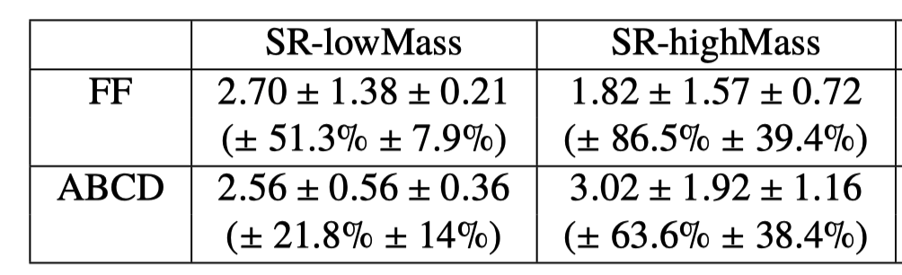
        分析一：双tau末态 中SUSY寻找（2）
本课题难点和解决方法：Hadronic tau的重建难度比电子和缪子要大的多，因而fake tau的本底较大，而以前没有相应的本底估计技术。因而开发新的基于数据的本底估计技术是该分析的最大难点
  W+jets本底：首次开发了tau promotion的方法来提高W+jets的统计量，从而使统计误差降低5-15倍
  QCD本底:首次提出将tauID和电荷用在基本的ABCD本底估计方法中来估计此类本底。
  对QCD本底，中国组 (ABCD方法），德国组（Fake factor方法）：中国组方法由于本底估计误差低20-25%而作为基本方法，德国方法作为验证 （最终绝大多数结果由中国组提供）
34

Slide 35
研究进度安排
本项目的课题和子课题进度安排具有高度相似性:
第一年：新获取数据的检查和基础性研究
第二年：优化分析、研究本底，获得初步结果
第三年：完成ATLAS-CONF-NOTE，发表国际会议结果或提前进入文章发表阶段 →中期目标；开展Run-3分析的模拟工作
第四年：改进系统误差分析，国际期刊正式发表成果
第五年：发表联合分析结果；得到部分Run-3数据的结果
本项目研究进度实施时需要服从并与ATLAS合作组安排协调一致。

Slide 36
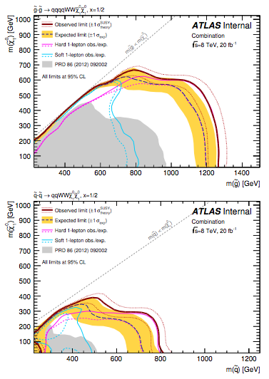
一轻子
Gluino: 1.2 → 2.2 TeV (1 TeV);
Squark: 800 → 1400 GeV (600 GeV)

Slide 37
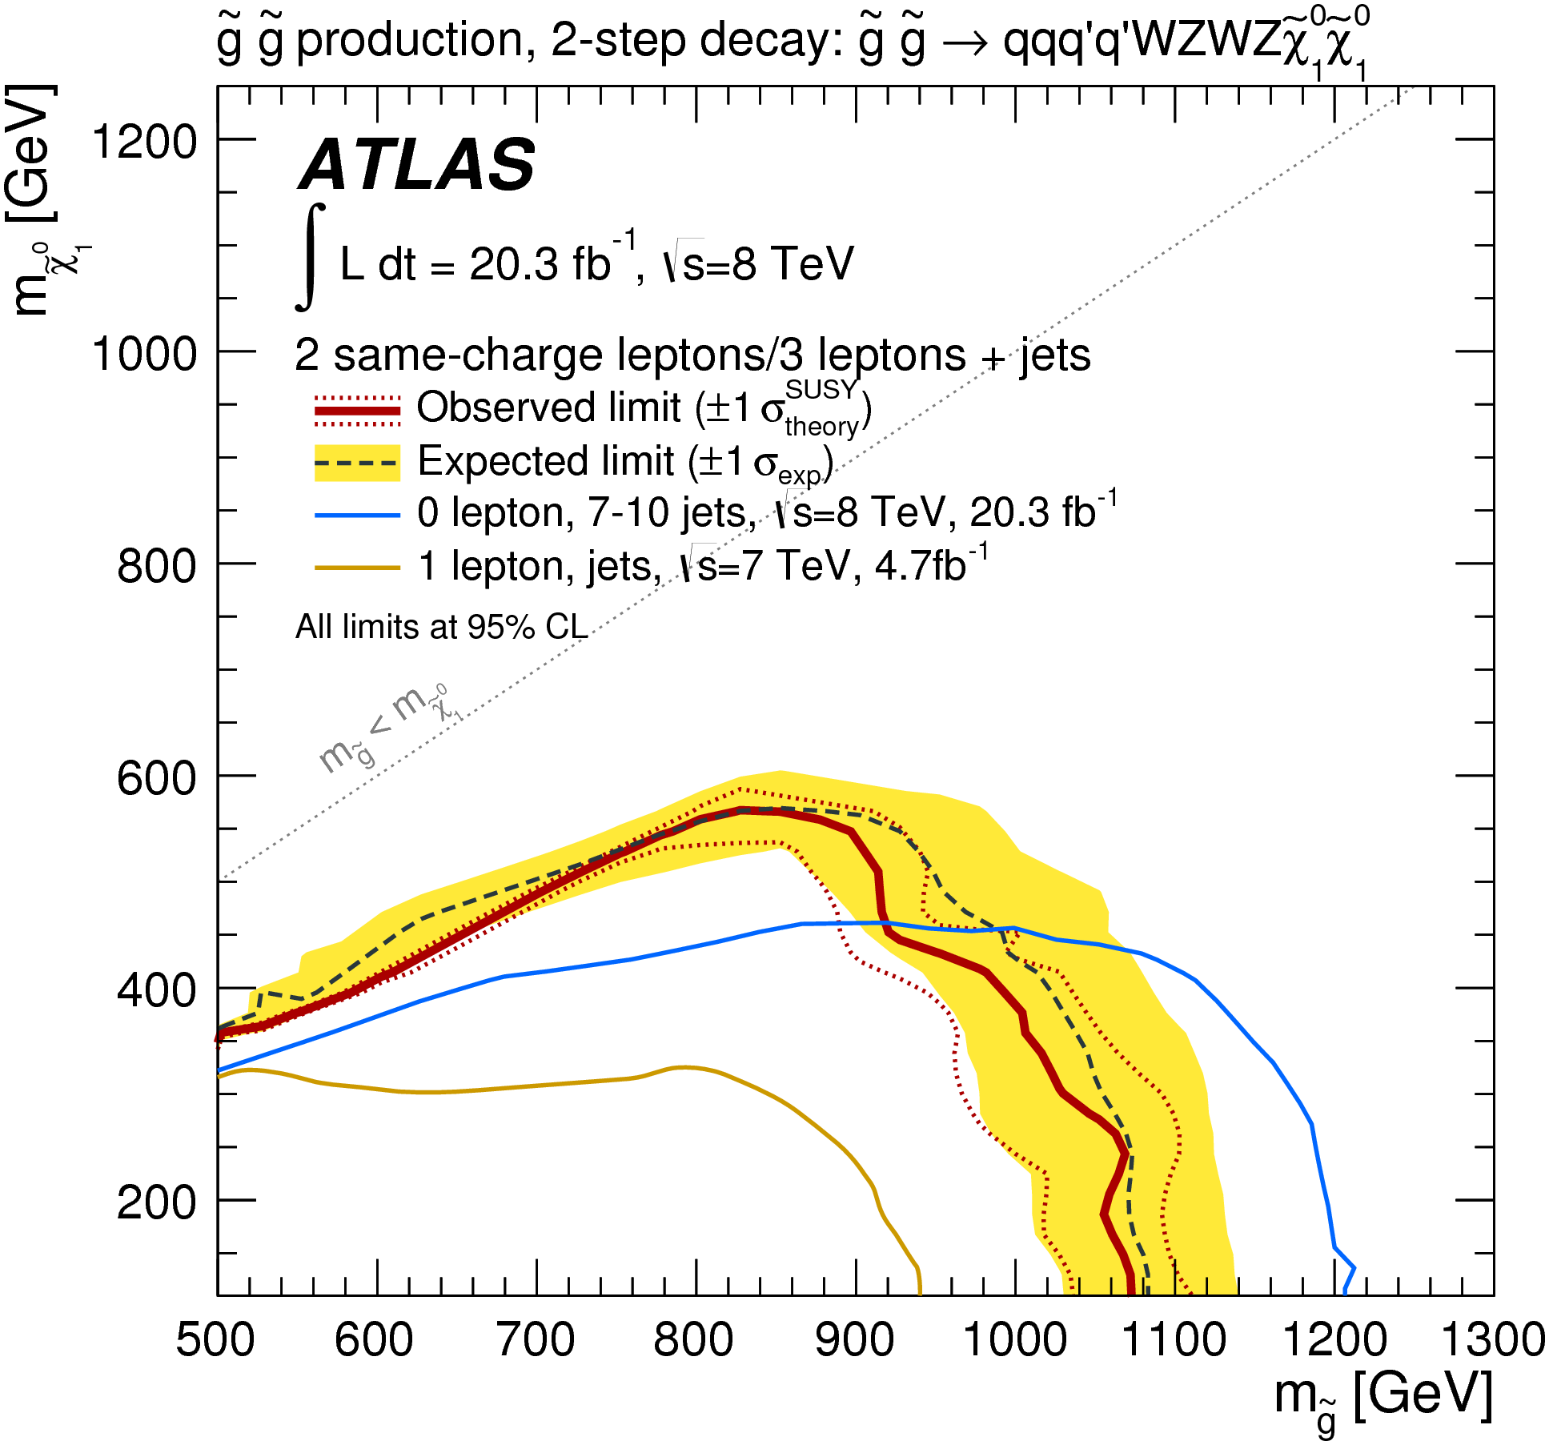
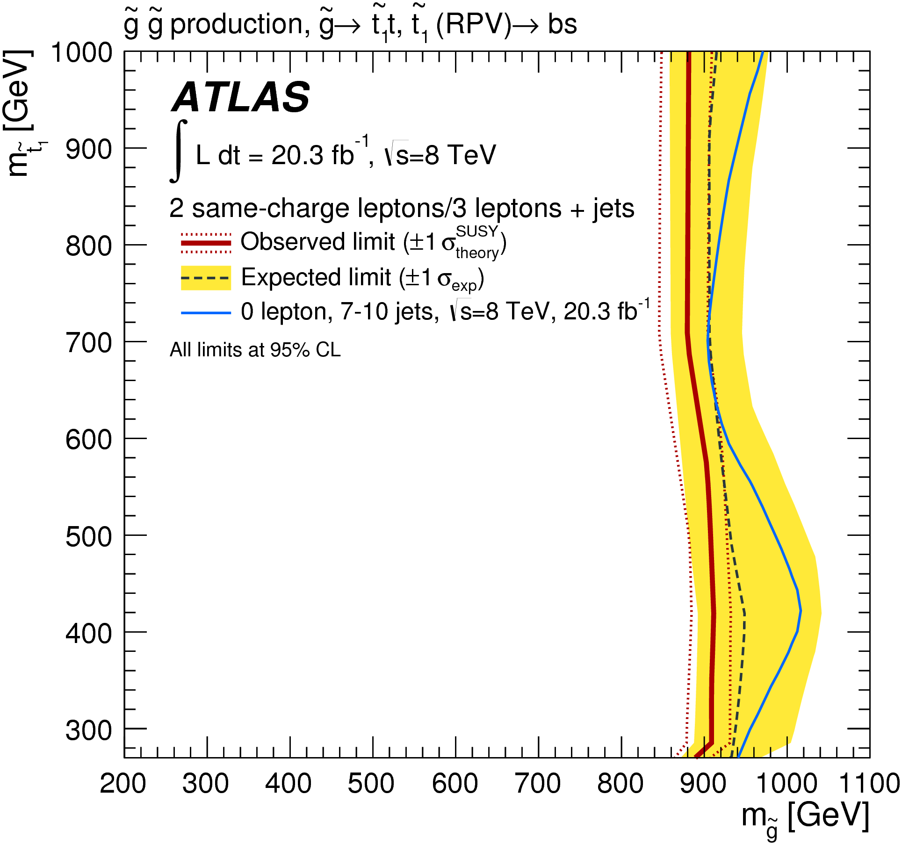
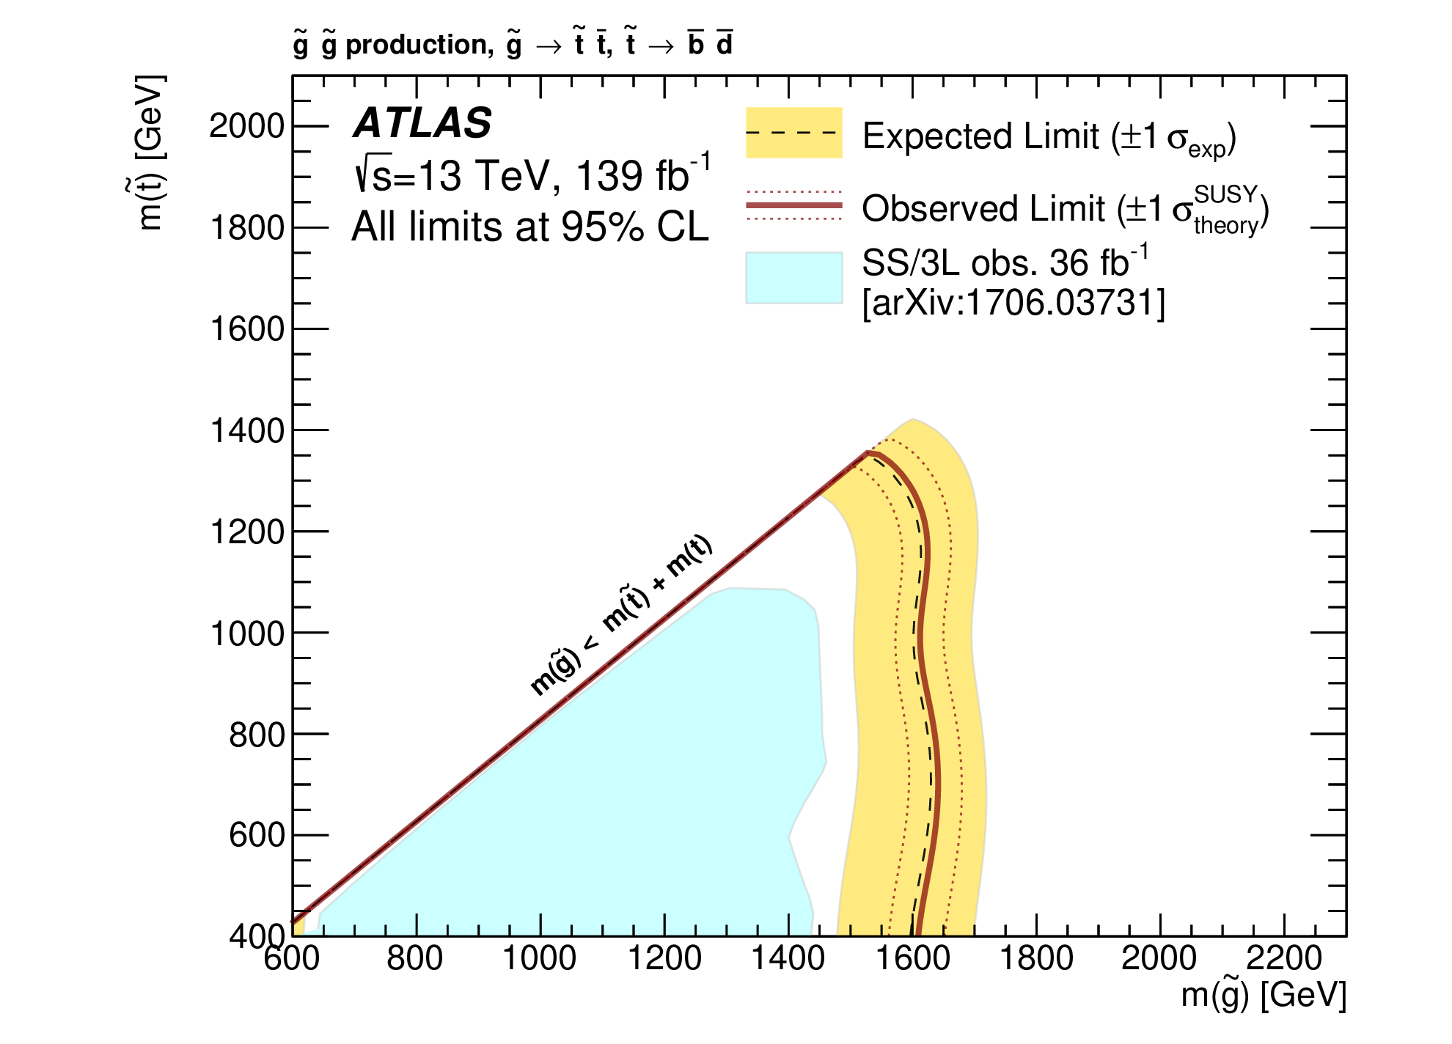
同号两轻子
Gluino: 1.05 → 1.7 TeV (650 GeV);
Neutrino: 550 → 1050 GeV (500 GeV)
Gluino: 900 → 1.65 TeV (750 GeV);

